Slide 1

“MODELAMIENTO DE PROCESOS”
Integrantes: Anibal Gomez Flores
Eduardo Silva Arellana
Profesor: Luis Durán Droguett
Ingenieria de Software

Slide 2



INTRODUCCIÓN
Mediante el presente trabajo se analiza procesos colaborativos, en especifico el realizado entre las entidades publicas Banco Estado e INDAP, quienes apoyan al desarrollo de agricultura campesina a través de financiamiento o herramientas
Alianza INDAP-Banco Estado

Slide 3

Cadena de valor
Procesos principales:
Recepción del cliente
evaluación inicial del cliente
análisis de capacidad de pago
formalización de crédito
seguimiento y cierre
Procesos Secundarios:
Coordinación interinstitucional
Capacitación y Educaciones financiera
Comunicación y marketing institucional

Slide 4

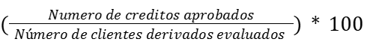
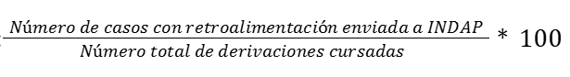
Tiempo Promedio de Atención desde Derivación hasta Otorgamiento del Crédito
Propósito: Medir la eficiencia del proceso desde que el cliente es derivado por INDAP hasta que se cursa su crédito.
Tasa de Aprobación de Créditos Derivados
KPIs
Propósito: Medir la eficacia del proceso de evaluación en función del número de solicitudes que efectivamente terminan con aprobación del crédito.
Porcentaje de Derivaciones con Retroalimentación Enviada a INDAP
Propósito: Medir la calidad y consistencia de la coordinación entre el banco e INDAP en relación con el seguimiento de los casos atendidos.

Slide 5






Análisis Critico
Oportunidades de mejora
Limites de tiempo
Planes de Accion
Control de Proceso Credito
Procesos manuales
Sistemas Aislados

Slide 6

Conclusión
✅ Valor del BPMN
Facilita la visualización del proceso completo
Permite identificar cuellos de botella y decisiones críticas
Ayuda a comprender el *“por qué” detrás del “cómo”
🎯 Oportunidades de Mejora
A pesar de ser procesos considerados de pequeña escala
existen puntos de mejora , que reducirían tiempos de espera y
mejoraria el desempeño de la empresa

Slide 7

¡Gracias!
No dudes en ponerte en contacto con nosotros si tienes alguna duda.

